Slide 1
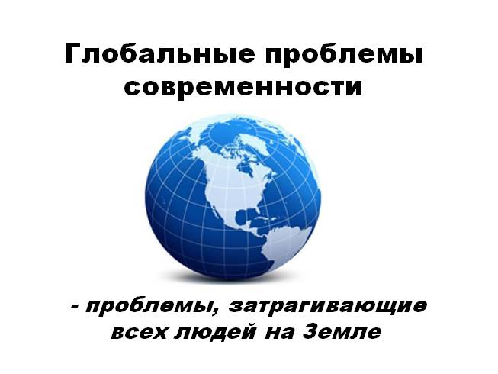

Slide 2

Цель работы
Раскрыть сущность глобальных проблем;
Понять, что их решение требует усилий как на межгосударственном уровне, так и непосредственно каждого из нас;
Показать их взаимосвязь и взаимообусловленность;
Выявить разные точки зрения на пути и средства разрешения глобальных проблем.

Slide 3

этимология
Глобальные в переводе с латинского «глобус» - Земля, земной шар.

Slide 4
Трактовка понятия
Глобальные проблемы современности — это совокупность социоприродных проблем, от решения которых зависит социальный прогресс человечества и сохранение цивилизации. Эти проблемы характеризуются динамизмом, возникают как объективный фактор развития общества и для своего решения требуют объединённых усилий всего человечества. Глобальные проблемы взаимосвязаны, они охватывают все стороны жизни людей и касаются всех стран мира.
Глобальные проблемы являются следствием противостояния естественной природы и человеческой культуры, а также несоответствия или несовместимости разнонаправленных тенденций в ходе развития самой человеческой культуры. Естественная природа существует по принципу отрицательной обратной связи, в то время как человеческая культура — по принципу положительной обратной связи.

Slide 5
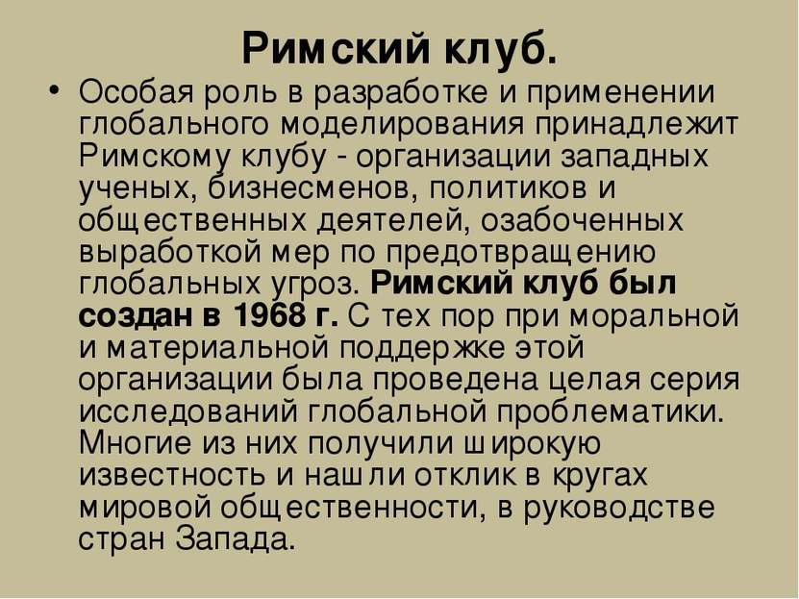

Slide 6
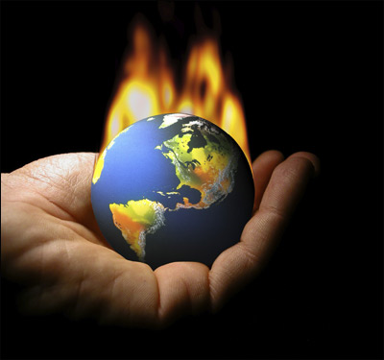
Причины возникновения
Экономические, политические, социальные и культурные контакты;
Целостность и противоречивость современного мира;
Новейшие средства массовой коммуникации;
Возникшая всемирная общность людей.

Slide 7
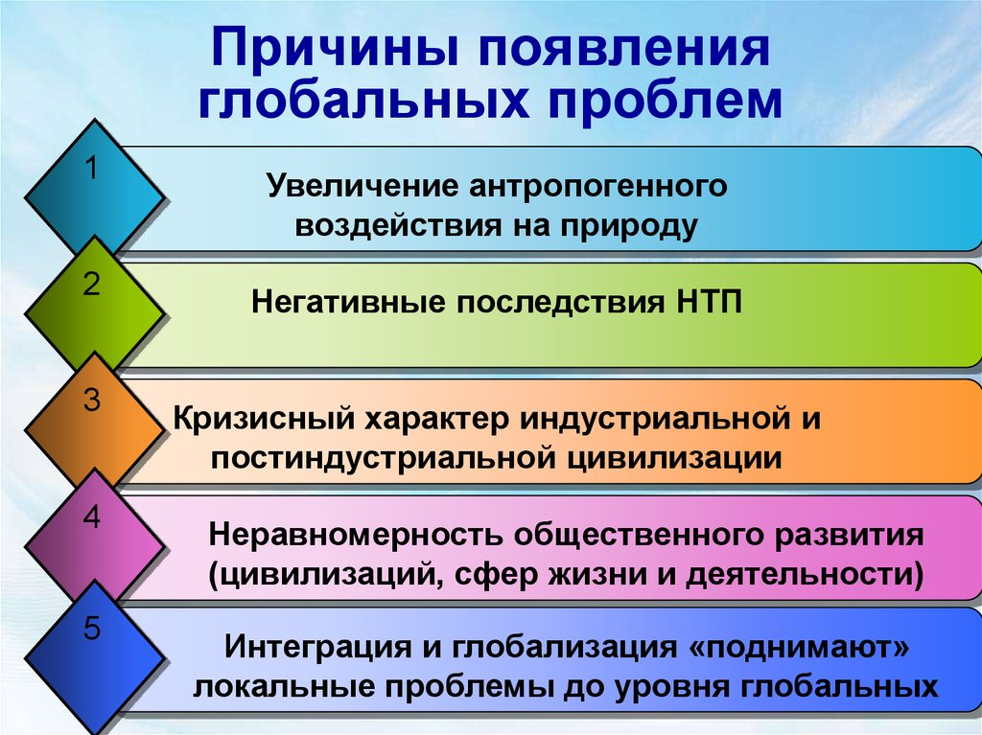

Slide 8
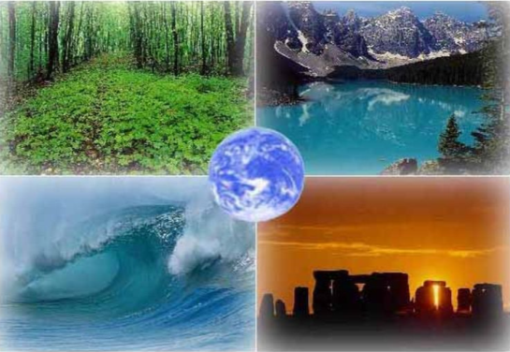
Особенности
Носят планетарный характер;
Угрожают гибелью всему человечеству;
Требуют коллективных усилий мирового сообщества.

Slide 9
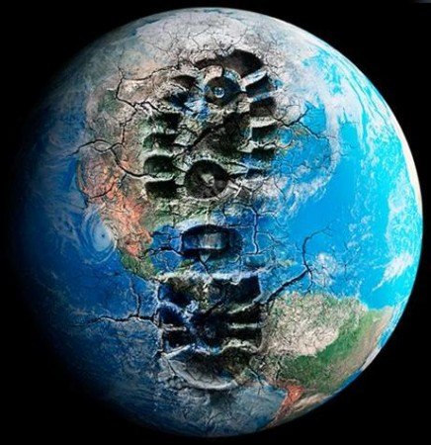
СПИСОК ГЛОБАЛЬНЫХ ПРОБЛЕМ
Проблема мира и разоружения, предотвращение новой мировой войны;
Проблема использования Мирового океана;
Проблема мирного освоения космоса;
Экологическая проблема;
Продовольственная;
Демографическая;
Энергетическая;
Сырьевая.

Slide 10
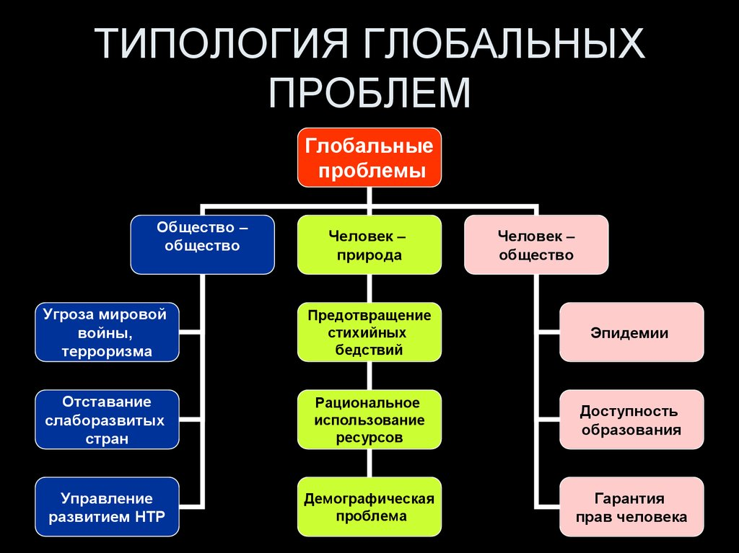

Slide 11
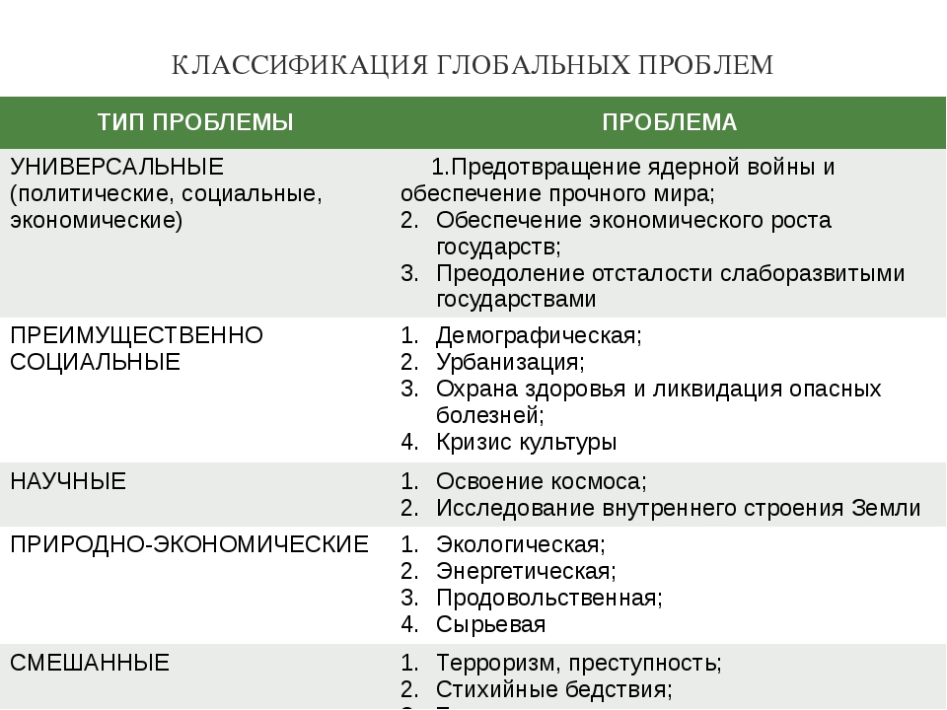

Slide 12


«Молодые проблемы»
Поиск лекарств от СПИДа и других новых инфекционных болезней;
Ликвидация неграмотности, кризиса культуры и нравственности;
Борьба с организованной преступностью и терроризмом;
Борьба с наркоманией и наркобизнесом.

Slide 13
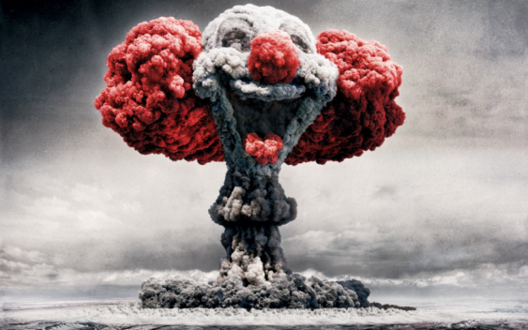
Ядерное оружие
Ядерное оружие — оружие массового поражения взрывного действия, основанное на использовании внутриядерной энергии.

Slide 14
Последствия ядерного взрыва
Ударная волна разрушает строения и технику, травмирует людей и оказывает отбрасывающее.
Световое излучение действует только на не прикрытые от взрыва объекты, может вызвать воспламенение горючих материалов и пожары, а также ожоги и поражение зрения человека и животных.
Радиоактивное заражение — при подрыве заряда, радиоактивное вещество распыляется на достаточно большой площади, тем самым «убивая» все живое. Радиация оказывает ионизирующее и разрушающее воздействие на молекулы тканей человека, вызывая лучевую болезнь.
Электромагнитный импульс выводит из строя электрическую и электронную аппаратуру, нарушает радиосвязь.
Люди, непосредственно подвергшиеся воздействию поражающих факторов ядерного взрыва, кроме физических повреждений, испытывают мощное психологическое воздействие от ужасающего вида картины взрыва и разрушений.

Slide 15

Предотвращение использования
«Договор о нераспространении ядерного оружия»:
        Не допустить расширения круга стран, обладающих ядерным оружием;
        Ограничить возможность возникновения вооружённого конфликта с применением такого оружия;
        Создать широкие возможности для мирного использования атомной энергии.
        «Договор об ограничении стратегических наступательных вооружений»:
        Обоюдное сокращение арсеналов ядерного оружия между Россией и США.

Slide 16
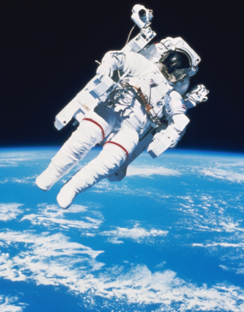
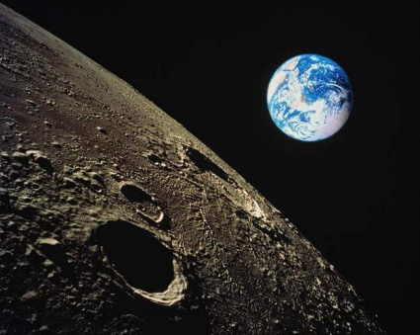
Проблема освоения космоса
Проблема мирного освоения космоса ― глобальная проблема, состоящая в предотвращении угрозы из космоса для одних стран со стороны других стран.

Slide 17
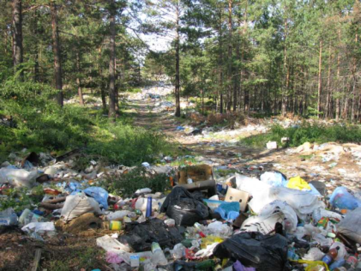
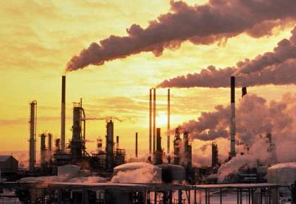
Экологическая проблема
Экологическая проблема — это изменение природной среды в результате антропогенных воздействий, ведущее к нарушению структуры и функционирования природы.

Slide 18
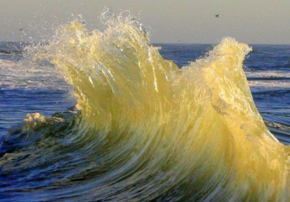
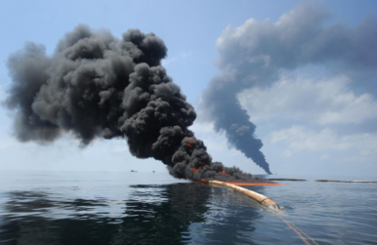
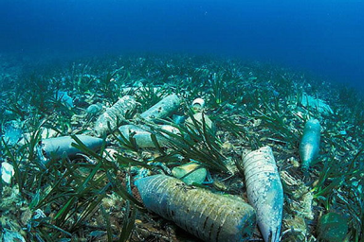
Проблема Мирового океана
Проблема использования Мирового океана ― глобальная проблема, состоящая в том, что с развертыванием хозяйственной деятельности и освоением новых морских транспортных путей воды Мирового океана все больше загрязняются с опасными последствиями для всего живого.

Slide 19
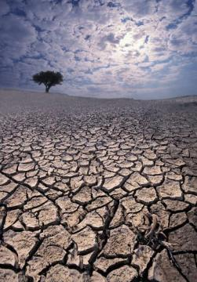
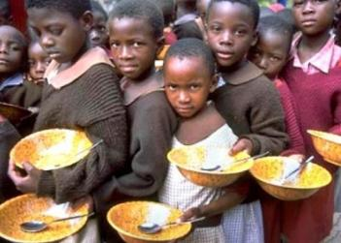
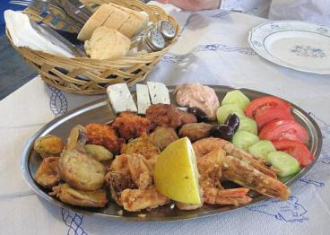
Продовольственная проблема
Продовольственная проблема — едва ли не древнейшая из всех глобальных проблем человечества. Голод — крайнее ее проявление и огромное социальное бедствие. На данный момент, в мире большинство голодающих — население Африки.

Slide 20
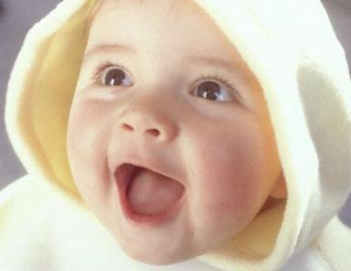
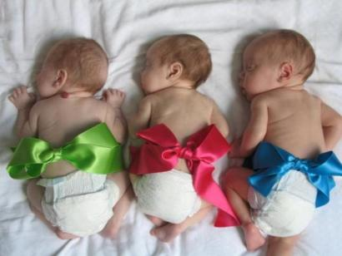
Демографическая проблема
Демографическая проблема ― последствие относительного и абсолютного роста населения. Рост населения рассматривается как один из факторов, не только препятствующих удовлетворению материальных потребностей, но и угрожающих самому выживанию цивилизации, так как с учетом роста потребления ресурсов природы, технической и энергетической оснащенности давление населения на территорию будет непрерывно возрастать.

Slide 21
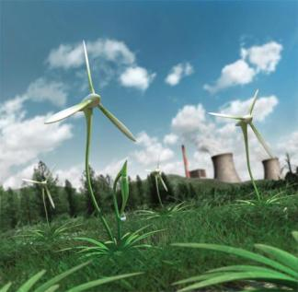
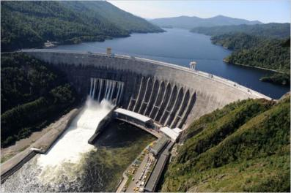
Энергетическая проблема
Энергетическая проблема ― это прежде всего проблема надежного обеспечения человечества топливом и сырьем. Ограниченность ресурсов и их исчерпаемость ставит человечество перед необходимостью жесткой экономии энергии, использования новых ресурсосберегающих технологий.

Slide 22
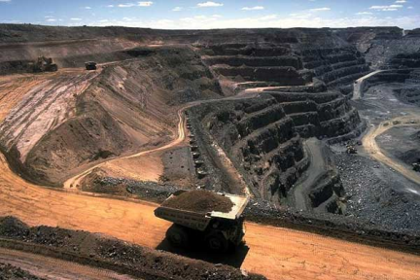
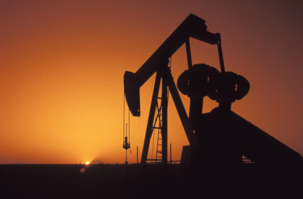
Сырьевая проблема
Сырьевая проблема ― проблема ставшая актуальной, ввиду технического прогресса человечества и использования большего количества топлива и сырья для своей жизнедеятельности.

Slide 23
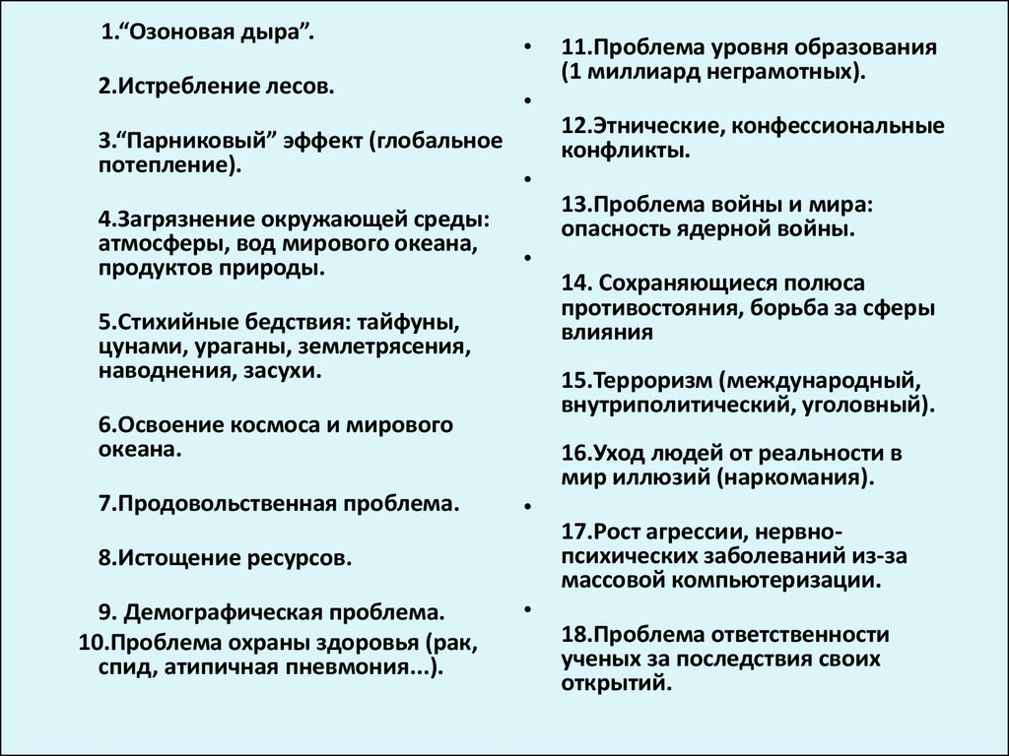

Slide 24
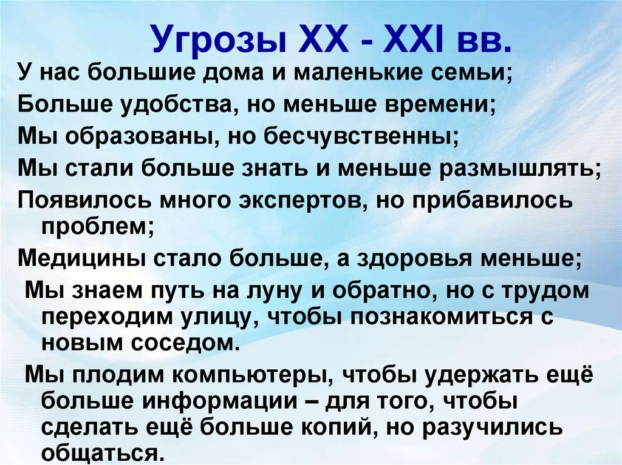

Slide 25
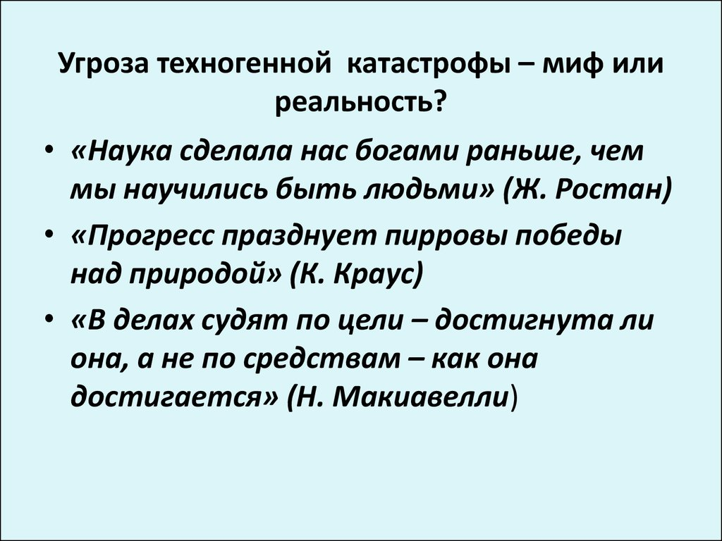

Slide 26

Пути разрешения
Новое политическое мышление это веление времени. Оно должно проявлять себя во всех сферах деятельности людей.
Привить людям новые нравственно-этические ценности;
Сплотиться всему человечеству;
Совершить невиданные по масштабам и глубине преобразования во всем мире;

Slide 27
Вывод
Глобальные проблемы – это вызов человеческому разуму. Уйти от них невозможно. Их можно только преодолеть. Преодолеть усилиями каждого человека и каждой страны в тесном сотрудничестве ради великой цели - сохранения возможности жить на Земле.
Каждый человек должен осознавать, что Человечество на грани гибели, и выживем мы или нет – заслуга каждого из нас.

Slide 28
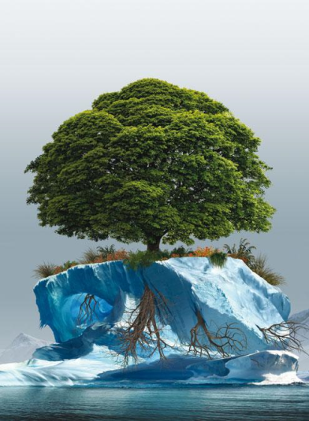
Птицы, рыбы и звери в души людям смотрят.
Вы их жалейте, люди, не убивайте зря!
Ведь небо без птиц - не небо,
А море без рыб - не море,
И земля без зверей - не земля!
А. Пахмутова

Slide 29
